Slide 1
Груши в технике пуантилизм
Автор: педагог дополнительного образования ЦДО «Восхождение» Шумилова О.А.

Slide 2
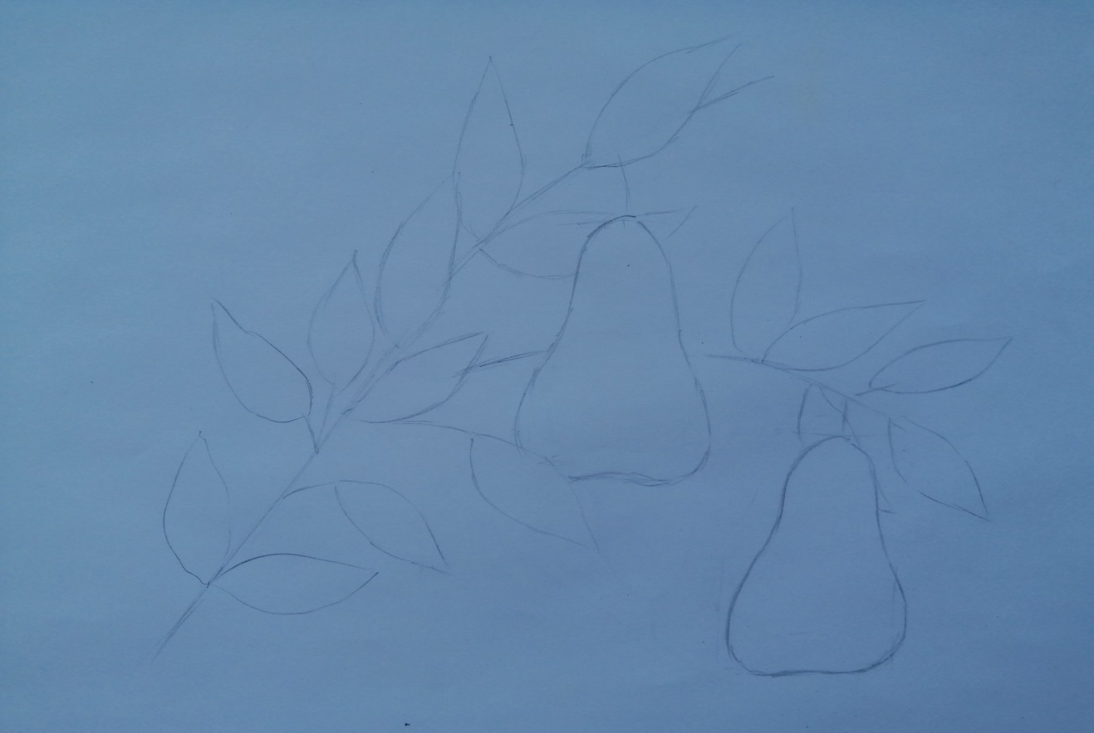
Нарисуйте карандашом ветку с грушами

Slide 3
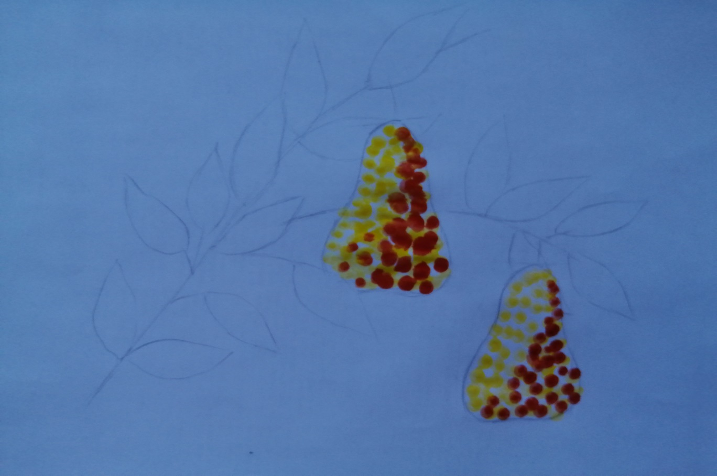
Заполните точками груши при помощи ватной палочки

Slide 4
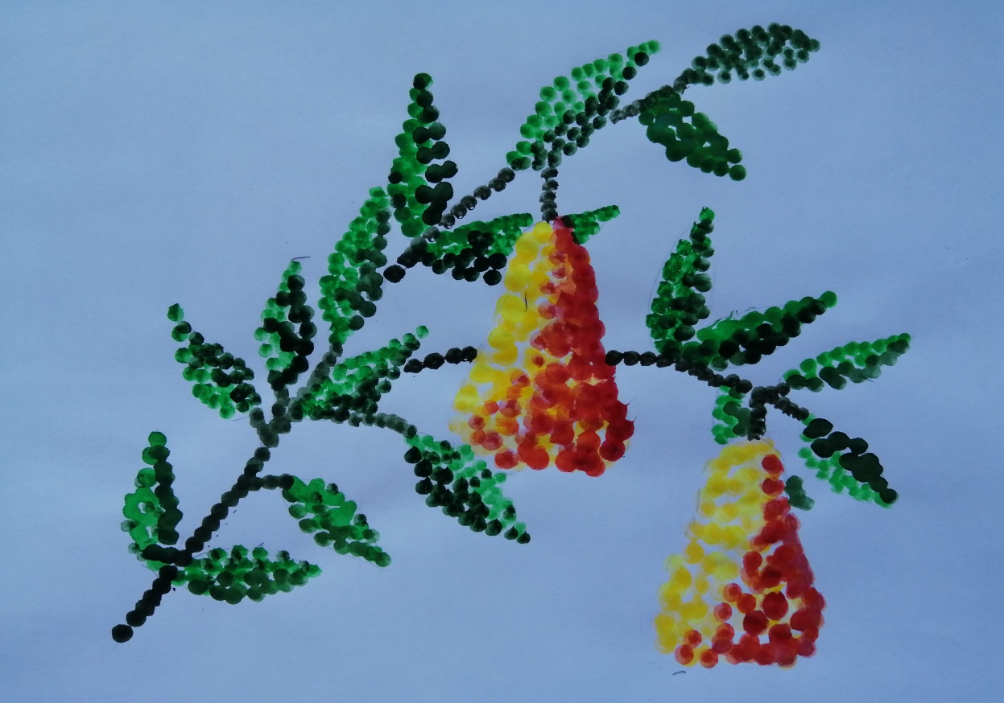
Заполните точками листья груши и ветку

Slide 5
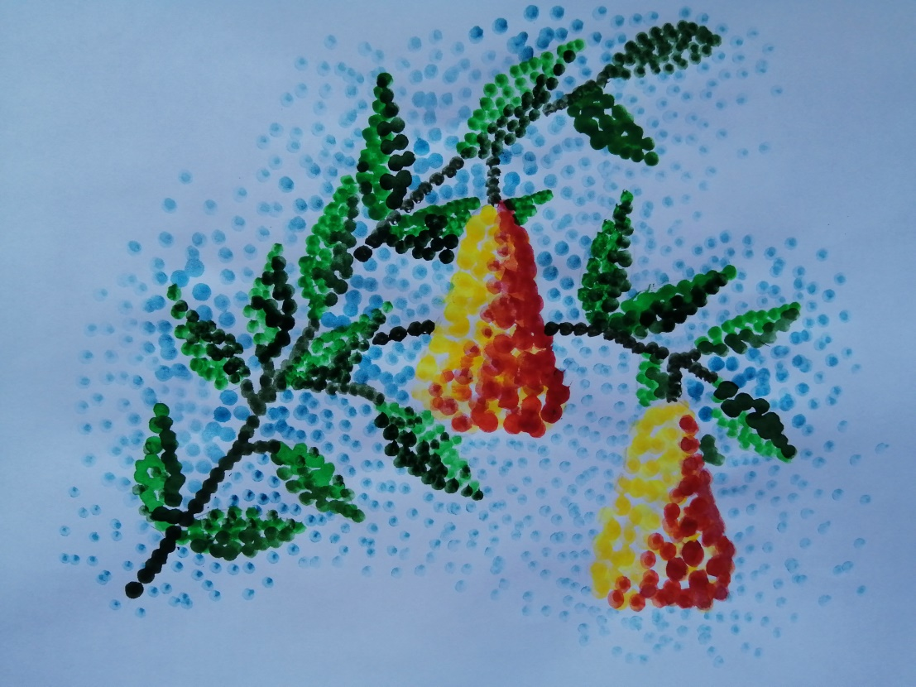
Сделайте точками фон

Slide 6
Спасибо за внимание!

